Slide 1
결 과 보 고 서
2 조

Slide 2
1. 프로그램 개발 요약

Slide 3

A. 프로그램 설명
주제 : 어쩌다 여행
(축제,관광 정보제공
웹 페이지)
배경 : 코로나 극복을 위한 여행 정보제공 웹 페이지
제작 시도
목적 : 국내 여행 독려
기대효과 : 코로나 극복
관광시장 수요 증가

Slide 4
B. 프로그램 대략적인 기능
컨셉 : 전국의 지역 축제 정보와 관광정보 안내 웹페이지
컨텐츠 :
“한국관광공사”에서 제공하는 openAPI를 통한 전국의 행사 정보 제공
지역별 행사 분류
행사 검색하기(타이틀검색, 지역별검색)
행사 상세 정보 보기
관광지별 리뷰 작성 및 찜 기능
주변 관광지 정보 제공

Slide 5
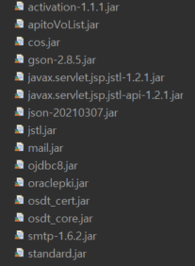
B. 프로그램 대략적인 기능
클라우드 전자지갑 사용하여 DB 구성 및 호출
다양한 라이브러리 제작 및 사용

Slide 6
2. 개발 범위

Slide 7

A. 운영 체제

Slide 8







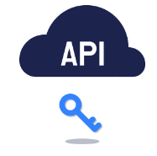

B. 사용 기술

Slide 9





C. 프로그램언어 및 툴

Slide 10
D. 개발 인원
팀장 :
박나연
팀원 :
김노윤 , 김성호 , 김아림

Slide 11
3. 개발내용

Slide 12
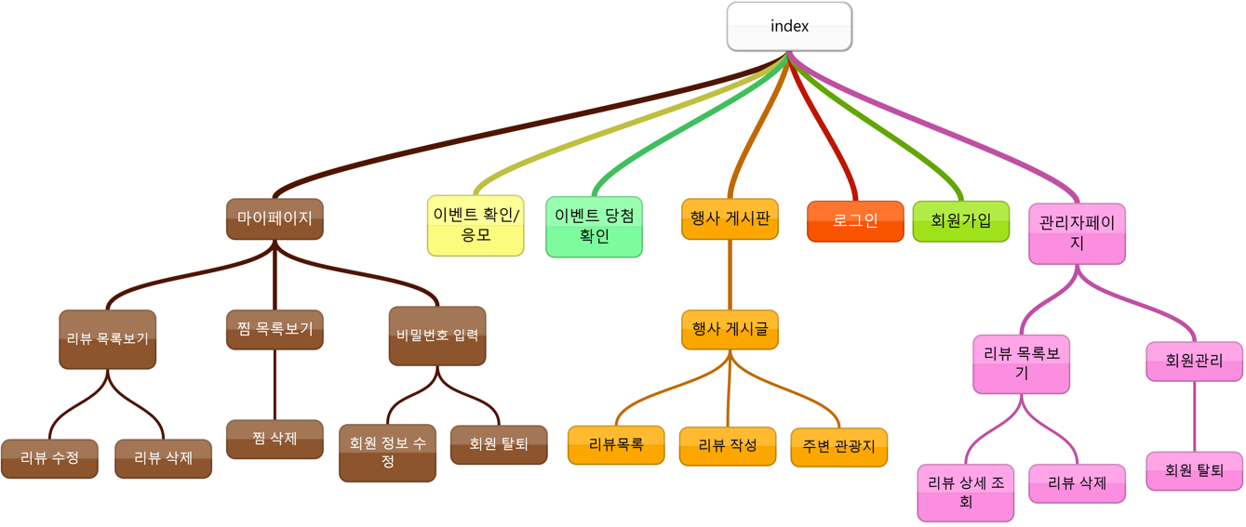
A. 개념도

Slide 13
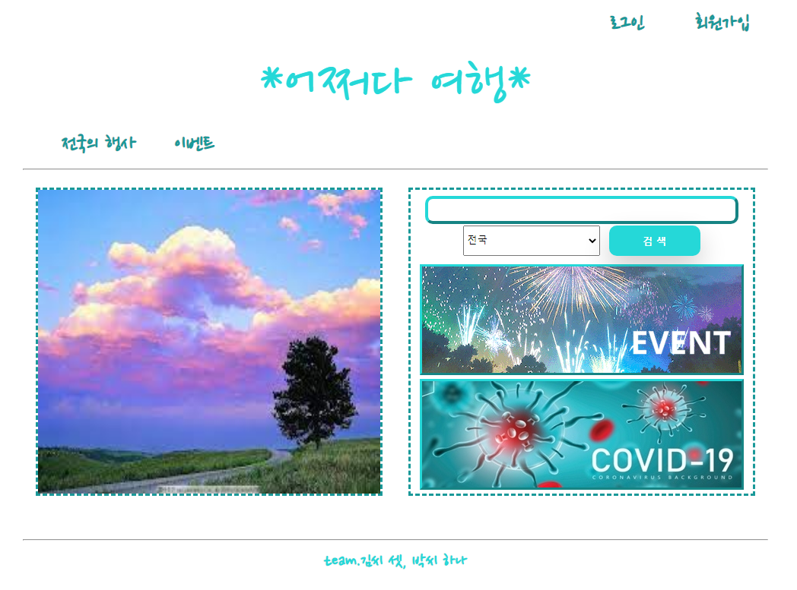
B. 메뉴구성

Slide 14
C. 수행절차
1. MVC패턴으로 JSP 파일 별로 서블릿파일 생성
2. DB에 작성된 테이블로 DTO,DAO생성
클라우드 전자지갑 사용
3. 개발에 차질이 생긴경우 신속히 공유
4. 공유된 내용은 공동개발로 진행
5. 본인 작업이 마무리된 경우 단톡방에 보고
6. push 전후로 단톡방에 보고
7. 팀장은 branch에 push된 내용을 merge 후 단톡방에 보고
8. 각자 pull

Slide 15
D. 기능
회원관리
회원 가입(유효성 검사), 회원탈퇴 기능
로그인/로그아웃 기능
마이 페이지 회원정보 수정/탈퇴 기능
관리자 페이지 전체 회원 조회/탈퇴 기능
리뷰/찜 관리
행사 상세페이지 리뷰 조회, 작성, 찜추가 기능
마이 페이지 리뷰, 찜 조회, 수정, 삭제 기능
관리자 페이지 전체 회원, 리뷰 삭제기능
자신이 (찜,리뷰작성)한 행사 확인 기능
게시판 관리
행사게시판 목록보기, 상세내용 조회
리뷰 작성, 찜 기능
게시글 더보기 기능(페이징)
각 게시물별 위치 알고리즘을 통한 게시물 추천

Slide 16
E.용어정의
메뉴이름 | 행사 | 리뷰 | 찜 | 멤버 | 이벤트
메뉴코드 | fv | rv | lk | mm | ev

Slide 17
4. 개발일정

Slide 18
A. 기능별 구현 기간
기능 :
회원가입, 로그인/로그아웃, 마이페이지, 관리자페이지,
이벤트페이지, 행사페이지
일정 : B에서 상세 기록

Slide 19
B. 상세 일정
제안서 (22. 2. 21 ~ 22, 2. 25) | - 팀 프로젝트 주제, 개발 도구, 개발 내용 선정 - 기능별 개념도 작성 - 개발 일정표 작성
요구사항명세서 (22. 2. 28 ~ 22, 3. 4) | - 유즈케이스 식별자 목록 작성 - 유즈케이스 다이어그램, 상세 작성 - 프로그램 저수준 프로토타입 제작 (작성 프로그램 : kakao oven) - 웹 페이지 계층 구조 작성
설계명세서 1주차 (22. 3. 7 ~ 22, 3. 11) | - 테이블 정의서 작성 - 개체 - 관계 다이어그램 작성 - 논리 데이터 모델 작성 - 엔티티 관계도 작성
설계명세서 2주차 (22. 3. 14 ~ 22, 3. 18) | - 작성된 설계를 바탕으로 테이블 생성 및 샘플 데이터 생성 - 클래스 다이어그램 작성 - 기능별 업무 분담 박나연 : 행사 게시판 김노윤 : 관리자 페이지 김성호 : 마이 페이지 김아림 : 로그인, 로그아웃, 회원가입, 이벤트

Slide 20
개인 발표

Slide 21
5. 결과

Slide 22
A. 결과물 설명
주제, 개요 파트 :
최근 코로나로 인하여 사람들이 고통받고 있어 이를 도움이 되고 싶었음 우리팀원들은 각자 취미로써 여행이라는 공통점이 있었고 이에 기획하게 되었음
요구사항 파트 :
위에 나온 사안들을 효과적으로 사람들에게 보여주기 위하여 유즈케이스를 작성하였음 이를 기반으로 저수준 프로토타입을 작성함
설계 파트 :
요구사항의 유즈케이스로 ERD모델링을하였고 ERD 모델링으로 논리모델링과 클래스다이어그램을 작성함
이때 DB에 테이블과 샘플데이터(CRUD)를 생성함
산출물 파트 :
마이페이지
관리자페이지
행사페이지
메인페이지

Slide 23
B. 총 결론
설계부터 개발까지 온갖 처음해보는것 투성이였다. 하지만 각 팀원이 서로 인터넷 검색과 선생님께 질문하는 등으로 하나씩 해결하였다. 이를 통해 우리팀은 설계의 중요성과 그로 인해 생겨나는 방향성에 대해 알게되었고 이후 복잡한 프로젝트라도 설계를 잘하면 차후 개발은 어렵지 않음을 느끼게 되었다.
개발부분에서 어려웠던점은 OpenAPI라는 개념인데 쉽게 다가오는 부분은 아니라서 활용에 애를 먹었었다.
이에 팀장이 json파일을 파싱해 jar파일로 좀더 쉽게 사용할 수 있게 가공하여 활용이 용이하게 변화하였다.
이번 우리의 결과물은 다른 웹페이지에도 적용이 가능하며 우리에게 잠재성을 심어주었다.

Slide 24
C. 차후 계획
개선 사항 :
마이페이지의 행사 관련 내용을 행사번호가 아닌 행사이름으로 출력하며 클릭 시 해당 행사의 상세 페이지로 이동
이벤트페이지의 숫자 클릭 시 해당 숫자가 삽입되고 재 클릭 시 숫자 감춤, 미 로그인시 로그인창 이동, 이벤트 중복 참여 불가, 선택한 숫자 3개 미충족 응모시에 알림 창, 정상 제출 시 선택한 숫자 3개 오름차순대로 저장
당첨자 확인페이지 구현
회원가입과정 이메일 발송, 인증기술 구현
설계파트에서 시작한 html태그들의 id,class java,servlet,jsp파일들 명명규칙에 따른 통일
활용 계획 :
홍보,광고배너 등으로 콜라보레이션하여 수익구조 실현
금번 프로젝트 개발경험으로 차후 다른 웹페이지 구성 및 기능 구현시 참조

Slide 25
감사합니다.

